Slide 1
Главное управление МЧС России
по Кемеровской области -Кузбассу информирует:
Как избежать несчастного случая с ребенком
На кухне
Никогда не оставляйте на кухне ребенка одного;
Поверните ручки кастрюль и сковородок к центральной части плиты, чтобы ребенок не мог их схватить или задеть;
Объясните ребенку, как и чем, он может обжечься;
Храните вне досягаемости детей: предметы бытовой химии, алкогольсодержащие жидкости, острые и режущие предметы, спички, зажигалки, свечки;
Кухонные электроприборы отключайте от сети сразу же после их использования;
Занавески, тряпки и газеты должны находиться как можно дальше от плиты;
Не подходите к газовой плите, если на вас легкая развевающаяся одежда, и тем более не подпускайте к плите ребенка в такой одежде.
В комнате
Держите ребенка подальше от печек, каминов и других источников открытого огня;
Калориферы разместите так, чтобы ребенок не мог к ним прикоснуться;
Незанятые удлинители не оставляйте включенными в сеть;
Электророзетки, тройники должны быть с предохранительными пластинами, не позволяющими ребенку засунуть пальчики в их отверстия.
При ожоге
Как можно скорее погрузите обожженное место в чистую холодную воду;
Вызовите скорую помощь (телефон 03);
Если огонь охватил одежду ребенка, накройте его покрывалом, кроме головы, чтобы погасить пламя;
Ни в коем случае ничем самостоятельно не смазывайте место ожога;
Если к ожогу прилипла одежда, ни в коем случае не пытайтесь ее оторвать
Ваш ребенок не столько слушает вас, сколько на вас смотрит:
он скорее последует вашему примеру, чем вашему совету

Slide 2
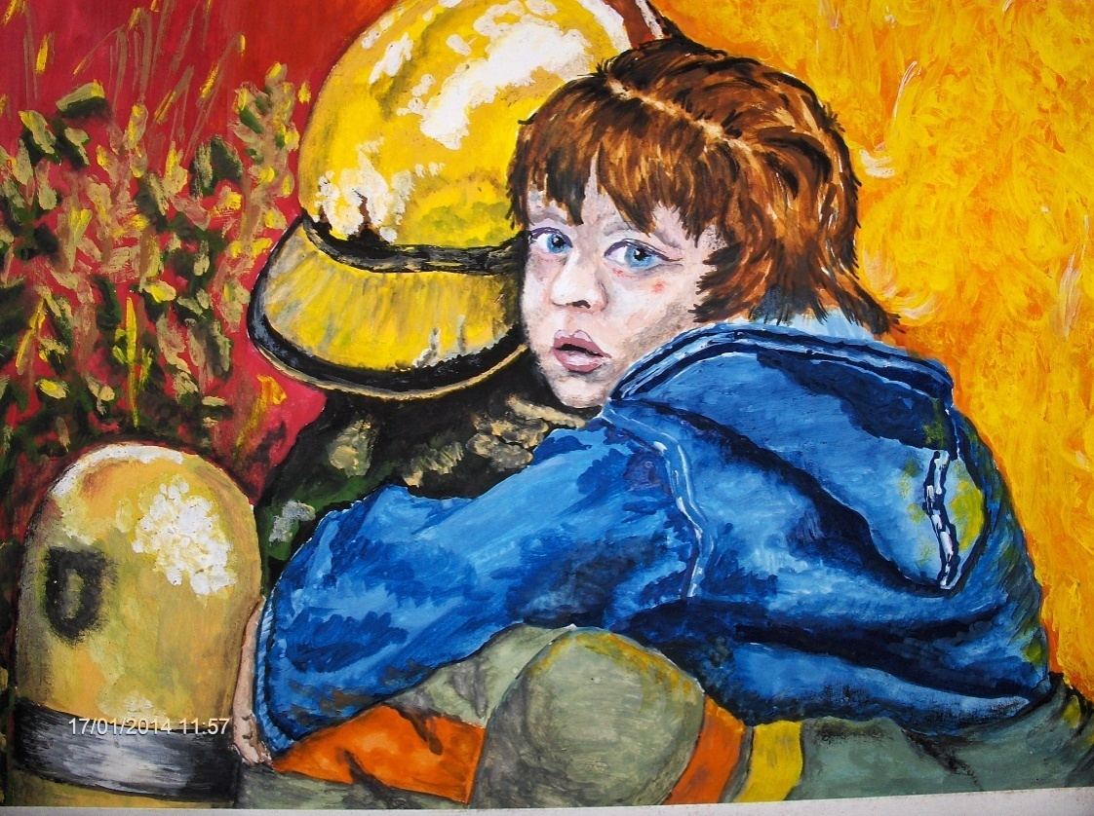
Главное управление МЧС России
по Кемеровской области - Кузбассу информирует:
Как действовать при пожаре, если ребенок в горящем здании, а дым и пламя не позволяют выйти наружу
Плотно закрой входную дверь, а все щели заткни мокрыми полотенцами. Закрой все окна и вентиляционные отверстия в квартире (на кухне, в ванной, в туалете).
Наполни ванную водой. Постоянно смачивай водой двери, полы, особенно в коридоре.
Позвони по номеру «01, с сотового 101» и укажи адрес пожара, свое местонахождение, сообщи, что вы не можешь выйти из квартиры, так как выход отрезан огнем.
Без крайней необходимости не открывай окно и не разбивайте его, иначе дым заполнит всю квартиру и нечем будет дышать.
Если квартира с лоджией или балконом, то выйди на них, плотно закрой за собой дверь и встань за простенок. Постарайся привлечь к себе внимание людей на улице. Тебя обязательно спасут!
Как действовать при пожаре, когда есть возможность выйти из горящей квартиры
Уходи как можно скорее. Ничего не ищи и не собирай вещи.
Предупреди всех в квартире и соседей о пожаре.
Не входи в лифт! По лифтовым шахтам быстро распространяются огонь и дым.
Если помещение задымлено, то пробирайся к выходу на четвереньках или ползком. Держи голову приподнятой на 30 см от пола. В этом пространстве в воздухе наименьшее содержание ядовитых веществ.
Продвигаясь к выходу, плотно закрывай за собой двери. Таким образом ты задержишь распространение огня на 10—15 мин.
Если очень трудно дышать и слезятся глаза, то накройся мокрой многослойной хлопковой тряпкой.
Вызови пожарную охрану (тел. 01, сотовый 101).
Отойди от горящего дома на безопасное расстояние.
На улице не прячься, взрослые будут тебя искать и подумают, что ты остался в горящем помещении

